Slide 1



Bildungszentrum für Technik Frauenfeld
Tag 7
Einstieg OOP und Übung mit Git
31. März 2023

Slide 2
Bildungszentrum für Technik Frauenfeld
Ablauf
Rückblick Sechster Tag
Übung ‚Formelparser‘ besprechen
Einstieg OOP
(Objekt-Orientierte Programmierung)
Übung ‚Geometric Shapes‘
Klassen erstellen
Instanzen erzeugen
Git anwenden: clonen, branchen, commiten

Slide 3
Bildungszentrum für Technik Frauenfeld
Rückblick Tag 6

Slide 4
Bildungszentrum für Technik Frauenfeld
Lernziele
OOP kennen
Können Vorteile von OOP aufzählen
Klassen erstellen können
Objekte erzeugen können
Git clone, branch, commit, push, pull angewendet haben

Slide 5
Bildungszentrum für Technik Frauenfeld
Was bedeutet OOP?
Es geht um Objekte und Klassen
  Bisher hatten wir ‹nur› Funktionen und Daten
Objekte/Klassen bündeln Funktionen und Daten
  Daten werden geschützt, Zugriff erfolgt über Funktionen → Kapselung
Abstraktion: Klassen beschreiben ein Konzept, ohne die Implementierung
offenlegen zu müssen
Polymorphie / Vererbung: Konzepte können generell beschrieben werden;
Unterklassen spezialisieren dies Konzepte dann
Hund → Hütehund → Border Collie
Geometrie → geschlossene 2D Geometrie → Rechteck

Slide 6
Bildungszentrum für Technik Frauenfeld
Klasse ↔ Objekt
Klasse: beschreibt das «Konzept» / «Model» → Idee, Datentyp
z.B. Rechteck:
Daten: Position, Länge, Breite
Funktionen: move(), paint(), calculate_area(), calculate_circumference()
Objekt: Eine Instanz von diesem Datentyp
beliebig viele Instanzen einer einzigen Klasse
z.B. Rechtecke: [‹@0/0 100x45›, ‹@200/299 10x20›, ‹@40/60 50x300›, ….]

Slide 7
Bildungszentrum für Technik Frauenfeld
Beispiel string
Klasse string
  Konzept/Idee einer Zeichenkette
  Daten nicht sichtbar → Kapselung
  Zugriff nur über Funktionen
  Wieviele? Beliebig - Keine. Viele.
Objekt name="Clau"
Eine Instanz der Klasse string
Der Datentyp von name ist string

Slide 8
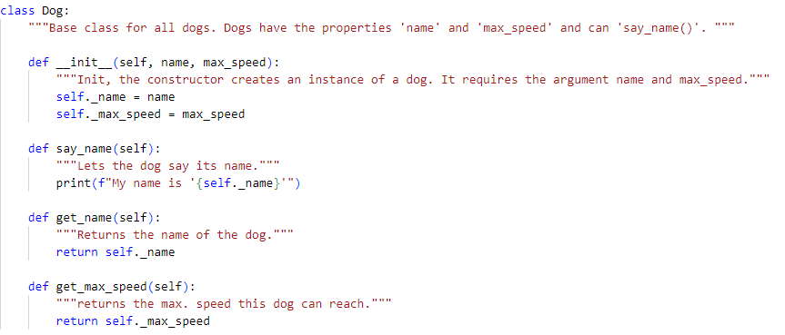
Bildungszentrum für Technik Frauenfeld
Beispiel dog_example.py

Slide 9
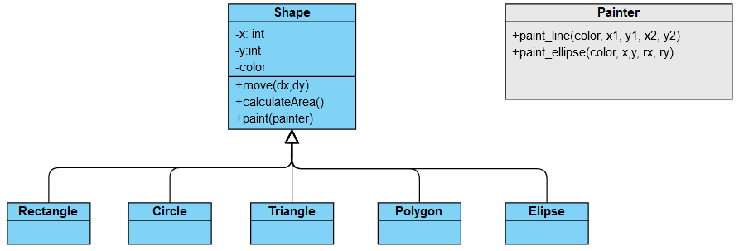
Bildungszentrum für Technik Frauenfeld
Übung Geometric Shapes
Ziel: Gemeinsam entwickeln wir eine Klassenbibliothek von geometrischen Figuren

Slide 10
Bildungszentrum für Technik Frauenfeld
Übung Geometric Shapes
Ablauf:
Gruppen bilden, Shape-Klasse zuordnen
GitHub Account erstellen und Git Graph Plugin installieren
Git-Repository clonen (Angeleitet)
Feature-Branch erstellen (angeleitet)
Klasse implementieren durch Adaptation des Hunde-Beispiels
  Klasse mit Daten und Funktionen move() und calculate_area()
  Unit-test implementieren für funktion calculate_area()
  → Mehrmals auf den Feature-Branch commiten
Feature-Branch schlussendlich auf den Master mergen (angeleitet)
Git-Repo:
https://github.com/MicCalo/B06_GeometryExcercise

Slide 11
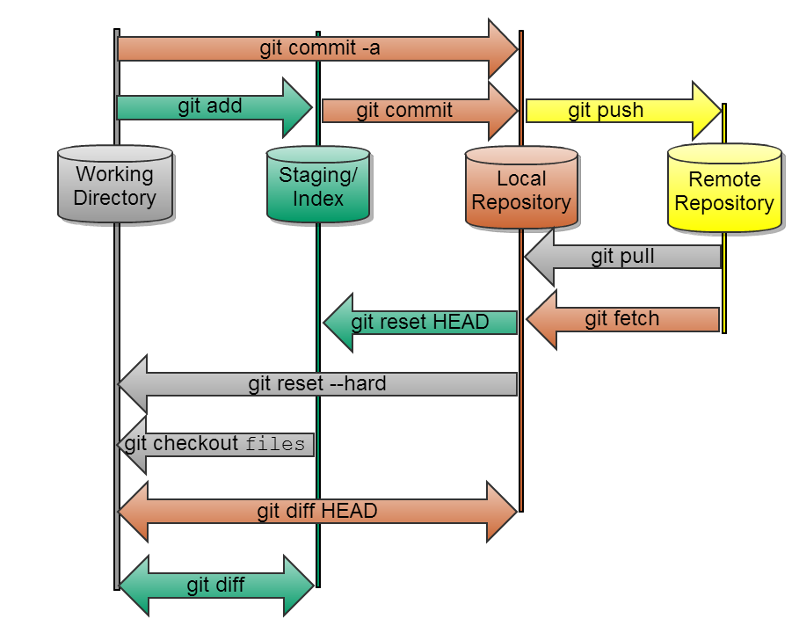
Bildungszentrum für Technik Frauenfeld
Git Übersicht

Slide 12
Bildungszentrum für Technik Frauenfeld
Git clone repository
Repository vom Server holen
Öffne die Komandopallete (Ctrl-Strg-P) und wähle Git: clone
Wähle Git Repository
Gib https://github.com/MicCalo/B06_GeometryExcercise ein
Wähle einen Ziel-Ordner
Bestätige, dass dieser Zielordner geöffnet werden soll.

Slide 13

Bildungszentrum für Technik Frauenfeld
Git create branch
Einen Feature-Branch lokal erstellen, um ein Feature zu entwickeln, ohne
den Main-Branch (Master) in Mitleidenschaft zu ziehen
Komandopallete Git: Create Branch…
Branch-Name eingeben (Feature-Name, z.b. AddPolygonShape)
In der Source-Control-Ansicht ( ) «Publish Branch» wählen

Slide 14
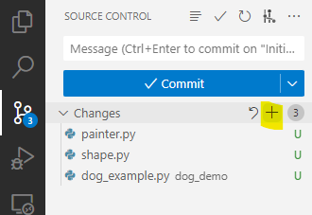
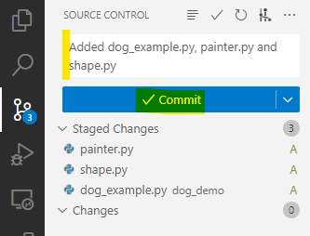
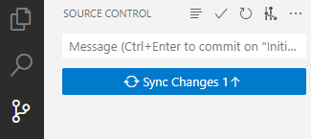
Bildungszentrum für Technik Frauenfeld
Git commit & push
Änderungen im Repository bestätigen (lokal: commit und auf den server:push)
1) stage changes
2) Commit-message eingeben
3) Commiten
4) Sync ( push↑ und/oder pull ↓)

Slide 15
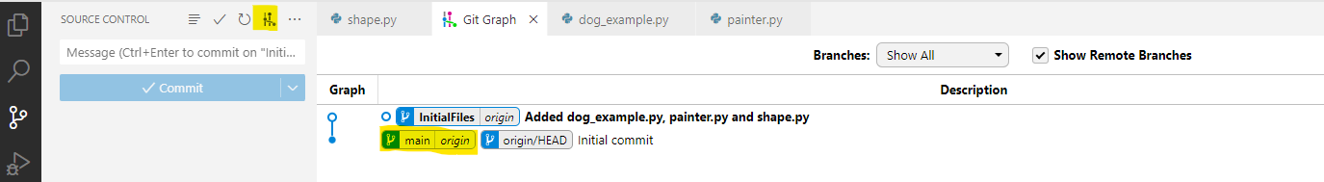
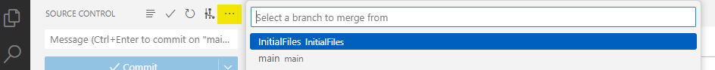
Bildungszentrum für Technik Frauenfeld
Merge
Änderungen von einem Branch zum anderen Branch kopieren & integrieren
- Während der Feature-Entwicklung: Um die anderen Features zu erhalten
Main Branch → Feature Branch
- Am Ende der Feature-Entwicklung: Um das Feature auf den Master zu schieben
Feature Branch → Main Branch (Master)
Wechsle zum Ziel-Branch (derjenige, der die Änderungen erhalten soll)
Über … - Branch – Merge branch… wähle den Quell-Branch, von dem die
Änderungen kommen sollen
Sync changes (push ↑ & pull ↓)

